Slide 1
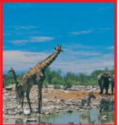
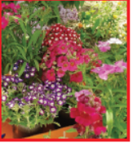
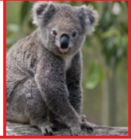
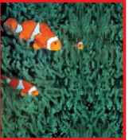
مراجعة الكائنات
الحية
الصـف : الثالث
المـــادة / العلــــــــــــــوم

Slide 2
الوقاية من فايروس كورونا
غسل اليدين بالصابون
تجنب لمس العينين والأنف بيد ملوثة
تجنب الاتصال المباشر
مع الآخرين
لا تشارك كمامتك مع الآخرين

Slide 3
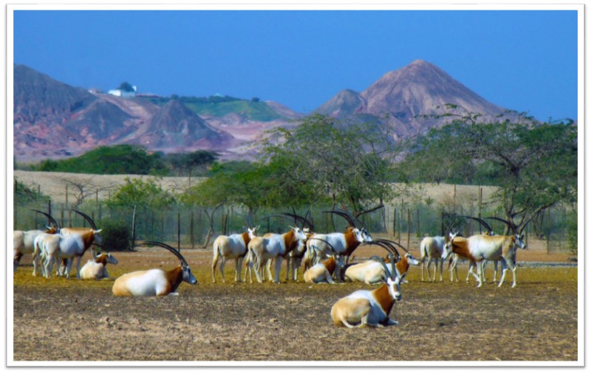
التهيئة الحافزة
استراتيجية / اكشف الصورة
1
2
3
4
5
6
7
8
9
10
11
12
13
14
15
16
17
18
19
20
21
22
23
24
25
26
27
28
29
30
31
32
33
34
35
36
Notes:
Click on a numbered square to make the square disappear.
Click on the image to reveal it. All the squares will disappear.

Slide 4
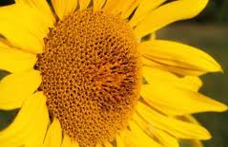
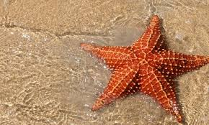
ناتج التعلم:
يطبق القدرة المعرفية في
حل أسئلة متنوعة عن الكائنات الحية.
كلمات الدرس:
الكائنات الحيةLiving things النباتاتplants
الحيوانات Animals
البيئةEnvironment

Slide 5
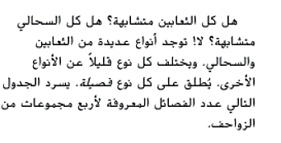
ترتيب الأعداد
حدد القيمة المكانية للعدد 7 في كل رقم في الجدول؟
ما أنواع الزواحف التي يزيد عدد فصائلها عن 1000
فصيلة؟
ما نوع الزواحف التي لها أقل عدد من الفصائل؟

Slide 6
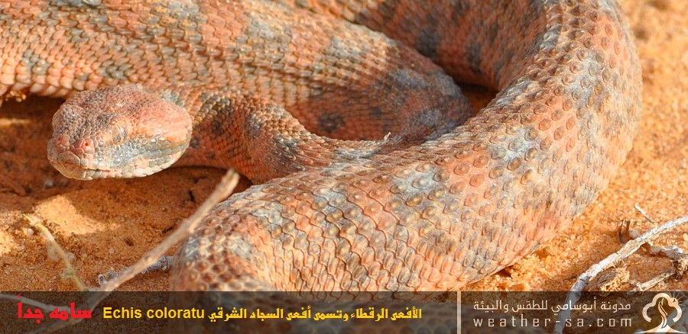
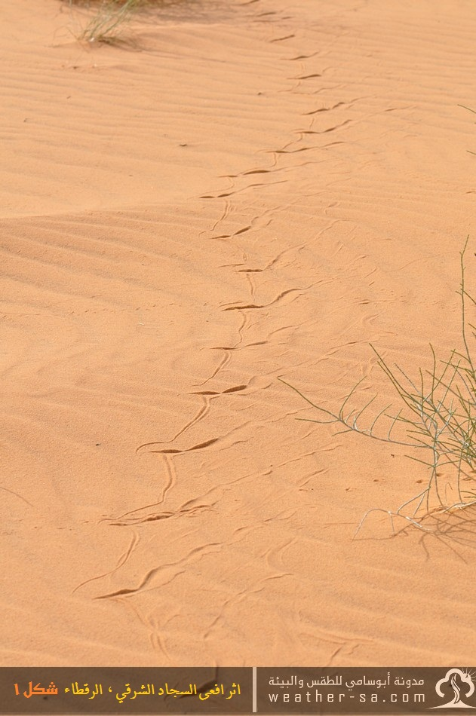
هيا نبتكر
أفعى السجاد الشرقي
تستوطن هذه الأفعى البيئات الصحراوية وتفضل الأماكن الجبلية في دولة الإمارات العربية ، وتتغذى على الفئران والسحالي وهي أفعى سامة جداً صغيرة الحجم لها نابان إبريان متحركان يستقران في سقف الفلك العلوي
ابتكر طريقة تساعد في التعرف على أماكن وجود الأفاعي في الصحراء

Slide 7
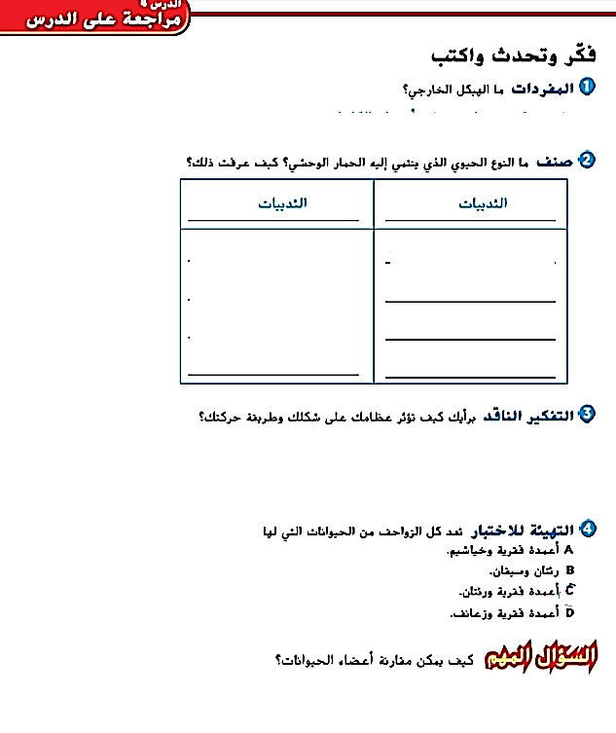
طبقة رقيقة وصلبة تغطي أجسام الكائنات.
الحمار الوحشي ليس له
قشور أو ريش مثل المجموعات
الأخرى للفقاريات.
الحمار الوحشي له شعر ويلد.
تدعم العظام شكل الجسم وتسمح له بالحركة في اتجاهات معينة.
العمود الفقري هو إحدى الميزات التي يمكن أن تستخدم في تصنيف الحيوانات. يمكن أيضًا استخدام بعض الميزات الأخرى مثل الفراء أو وضع البيض لتصنيف الحيوانات.

Slide 9
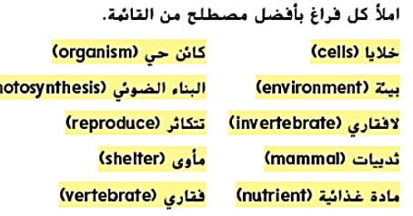

Slide 12
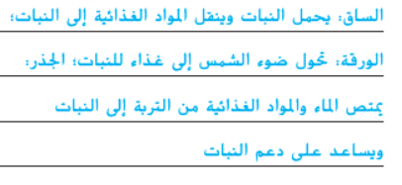
تحصل الكائنات الحية على ما تحتاجه من البيئة التي تعيش فيها

Slide 13
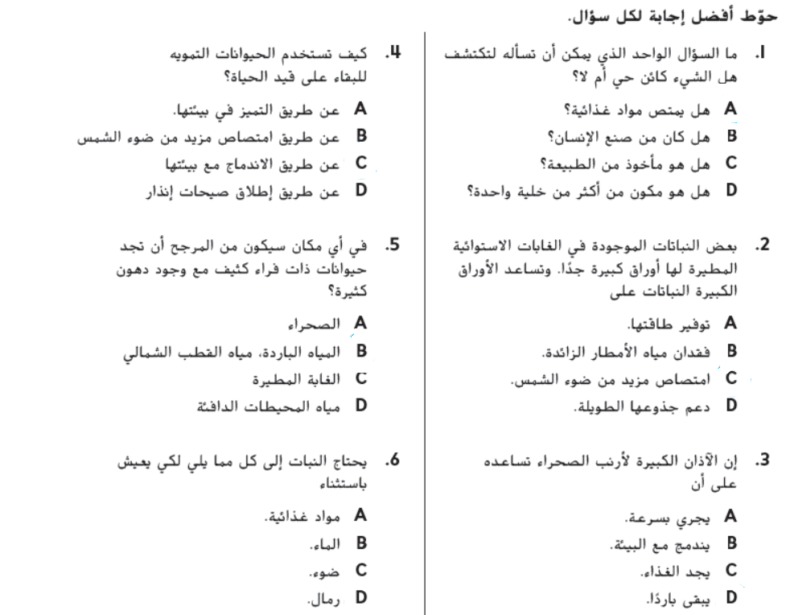

Slide 14
